Slide 1
نشر نتائج البحث
الكتابة للبحث
مجموعات البحوث من أجل الحياة "Research4Life" هي شراكة بين القطاعين العام والخاص لخمس مجموعات

Slide 2
الخطوط العريضة
المقدمة
بدء العمل
إستهداف المجلة المناسبة
إنشاء قائمة بالمجلات المحتملة
التحقيق في المجلات المحتملة
أساسيات إعداد المقالة
هيكل المقالة
ستراتيجيات للكتابة الفعالة
الملخص
This work is licensed under Creative Commons Attribution-ShareAlike 4.0 International (CC BY-SA 4.0)

Slide 3
الأهداف التعليمية
- نشر ناتج البحث ونشر المجلات
- استهدف المجلة المناسبة
- تعلم أساسيات إعداد المقالات
- تسليط الضوء على مهارات الكتابة الفعالة

Slide 4
المقدمة
نشر ناتج البحث
خطوة مهمة في دورة حياة البحث
مشاركة النتائج، والاستنتاجات، واِستدلالات البحث سيساعد على الفهم والتقدم في مجال الدراسة
النشر في المجلات العلمية يعتبر وسيلة فعالة لنشر نتائج البحث
للفوائد الرئيسية لنشر نتائج الابحاث في المجلة
تعزيز اكتشاف العمل
المساهمة في سجلات البحث في هذا المجال
الاستفادة من فائدة مراجعة الأقران
نشر وجذب قاعدة عريضة من الجمهور
تلبية المعايير بتشكيل هيئة لتقييم البحوث، من أجل التقدم الوظيفي
منع ازدواجية التأثير في البحوث
يقدم هذا العرض نظرة عامة على الاعتبارات الأساسية لكتابة مقال لنشره في مجلة علمية
(Vaughan, 2013) دورة حياة البحث

Slide 5
البداية
- تم رفض غالبية المقالات المقدمة إلى المجلات العلمية قبل مراجعة النظراء ، وينبغي إجراء الإعداد الكافي لتحسين فرصة القبول (أكاديمية الباحث ، 2018 أ)
- اطرح الأسئلة التالية لتحديد ما إذا كان بحثك جاهزًا للنشر:
هل البحث يعزز فهم مجال معين؟ هل هو أصلي ومبتكر، والنتيجة مبنية على بيانات قوية؟
هل يوجد جمهور للبحث ومن هم؟
ما هي أنواع المقالات التي ستكون مناسبة لطرحها في البحث؟
- الرسائل والاتصالات السريعة او القصيرة
- مقال مرجعى
- مقالات كاملة
- عناصر البحث (أكاديمية الباحث ، 2018 ب)
- يركز هذا العرض على كتابة مقالات كاملة
Notes:
Typical types of research articles are:
1. Letters and rapid or short communications are intended for the quick and early communication of significant or original advances, without including too much data or detail.
2. Review papers summarize recent developments on a specific topic, without introducing new data.
3. Full articles contain significant data, detail, developments, and outcomes.
4. Research elements enable you to publish research output, such as data, software, methods, videos and much more, in brief and citable articles.

Slide 6
اختيار المجلة المناسبة
- تحديد المجلة العلمية المناسبة لتقديم المقال مهم، ومهمة معقد
- استخدم نهجًا منهجيًا لتحديد المجلات لتقديم المقالات، مثل إنشاء قائمة بالمجلات المحتملة
(IFIS, 2021a)

Slide 7
إنشاء قائمة بالمجلات المحتملة
يمكن أن تعتمد قائمة المجلات المحتملة على:
- القراءات السابقة
- اقتراحات مقدمة من الزملاء، والمشرفين، وأخصائى المكتبات
- قائمة المراجع الخاصة بمقالك
- قواعد بيانات الفهرسة الرئيسية في مجال بحثك ، مثل PubMed و Web of Science و Scopus و DOAJ - المجلات المدرجة في قواعد البيانات هذه عادةً ما يتم إختيارها من خلال بعض المعايير. يمكن التأكد من مدى ملاءمتها، وجودتها، والجمهور المستهدف.
- قوائم المجلات من مواقع الناشرين - عليك بالبحث، أو تصفية هذه القوائم لتحديد المجلات ذات الصلة ببحثك
- مجلة باحث / مقترح المجلات من قواعد بيانات الفهرسة ومواقع الناشرين - تقترح هذه الأدوات عناوين المجلات بناءً على مدى الملائمة بين قطاعات العنوان/الملخص المقدمة من المستخدمين ومجموعة الادوات المطروحة من المجلات
(IFIS, 2021a)
Notes:
Examples of such tools that searching journals from:
indexing/citation databases: Manuscript Matcher from Web of Science Core Collection, FSTA Journal Recommendation Service
a publisher’s collection: Elsevier Journal Finder, Springer Nature Journal Suggester, Taylor & Francis Journal Suggester, Wiley Journal Finder
miscellaneous sources: Jane (Journal/Author Name Estimator), Journal Guide

Slide 8
تابع إنشاء قائمة بالمجلات المحتملة
ضع خصائص المجلة في جدول بيانات، وقد تشمل الخصائص ألآتي:
● اسم المجلة ، عنوان URL ، والناشر، واسم الجمعية، ومجلس التحرير.
● الهدف والنطاق ، بما في ذلك الموضوعات الرئيسية والجمهور
● تعليمات و/أو دليل للمؤلفين
● أنواع المقالات البحثية المقبولة ، تحقق مما إذا كانت المجلة بالدعوة فقط
● تحديدعدد الكلمات ، الملخص، والمراجع، والشكل/الجدول
● النمط/التنسيق
● سياسات مراجعة النظراء ، وسرعة مراجعة الأقران ، والوقت المستغرق من التقديم إلى النشر
● نماذج النشر - الوصول الكامل بدون قيود، والاشتراك، والهجين ، إلخ.
● الرسوم المدفوعة - رسوم تجهيز المقالات ، والرسوم على الاشكال والالوان.
● بيانات الأخلاق والالتزام بالمبادئ التوجيهية.
● الامتثال للتمويل أو التفويضات المؤسسية.
● روابط وسائل التواصل الاجتماعي.
● فهرس قائمة قاعدة البيانات.
● المقاييس ، مثل عامل التأثيرImpact Factor و h-index. (IFIS, 2021b)

Slide 9
البحث عن المجلات المحتملة
- النقاط الرئيسية للمقالة الجيدة التي من المحتمل أن تنشر:
في نطاق
الالتزام بأخلاقيات النشر
يتبع دليل المؤلفين (أكاديمية الباحثين ، 2018 أ)
- يجب تقديم المقالة إلى مجلة واحدة في كل مرة
- قد تكون عملية تقديم المقالة مطولة ومعقدة
- تساعد المعرفة العميقة للمجلة المستهدفة على الامتثال لمتطلبات المجلة وزيادة فرصة القبول بها.

Slide 10
الهدف ومجال المجلة
- يجب أن تفي المقالة المقدمة هدف ومجال المجلة، وسيتم رفض المقالات التي لا تتوافق مع مجال وهدف المجلة.
-الاهتمام بصورة خاصة بهذه العناصر بأهداف ومجال المجلة، وذلك لتحديد ما إذا كانت ورقة البحث الخاصة بك ستكون في نطاق الآتي:
عبارات حول الحداثة أو المساهمات - هل تقبل المجلة فقط المقالات الرائدة أو تلك التي تقوم بعرض نظريات هامة؟
المجال الموضوعى- تأكد من أن مقالتك تتناول موضوع المجلة.
النطاق الجغرافي - ما إذا كانت المجلة ستركز على عمل صدر فى منطقة محددة ، أو ذات صلة بسكان معينين من الناحية الديموغرافية ، وما إذا كان مقالك مناسب.
القراء - من هم القراء الاساسيين للمجلة، وهل بحثك يتناسب معهم؟
(IFIS, 2021c)

Slide 11
أخلاقيات النشر
تلتزم المجلات عالية الجودة بقواعد السلوك لكل من أخلاقيات البحث، وأخلاقيات النشر، وتضع سياساتها وإجراءاتها الأخلاقية، وتتوقع من المؤلفين الامتثال بهذه الاخلاقيات.
تتضمن المعلومات الآتي:
موضوع وبيئة البحث.
تزوير وتصنيع البيانات.
التشابه والانتحال.
التأليف.
الاعتراف بتضارب المصالح.
الادوار والمسؤوليات.
الملكية والإدارة.
فهرسة معايير قواعدة البيانات.
(IFIS ، 2021D)
تأكد من أن بحثك وتقريرك البحثي يلتزم بهذه المعايير؛ استخدم المعلومات لتقييم الإمكانات وتجنب المجلات الضارة.

Slide 12
تعليمات للمؤلفين
يعد عدم الامتثال لتعليم مؤلفي المجلة سببًا للرفض الفوري للمقال، قبل إرساله للمراجعة (مكتب الرفض)
تتضمن تعليمات المؤلفين معلومات مثل:
نوع المقالة ، نوع الدراسة ، الحد الأقصى لعدد الكلمات ، نبذة مختصرة، ومتطلبات عمليات التقديم.
متطلبات النمط المرجعي ، تصميم العنوان، وعرض العناصر المعيارية للمقالة (المقدمة ، المنهج ، النتائج).
استخدام وحدات القياسات، الاختصار، الإحصاءات، عرض البيانات وتنسيق وأسلوب الأشكال والجداول.
تعليمات شبكة جاما “ “JAMA تفتح التعليمات للمؤلف، حيث تعتبر مثال جيد له. (IFIS ، 2021E)
سيساعد الفهم الجيد لتعليمات مؤلفي المجلات في المجال الموضوعى لمقالك على تحديد المجلات المحتملة وتحديد أوالأولوية في التقديم أيضاً. تعتبر تعليمات المؤلفين في العلوم الصحية نقطة انطلاق ملائمة للمؤلفين في مجال العلوم الصحية.

Slide 13
أساسيات إعداد المقالات
اكتب وفقًا لتعليمات مؤلفي المجلة المستهدفة.
حدد بعض المقالات مشابهه لمقالك بالمجلة المستهدفة للتعرف على ما متطلبات المجلة.
إذا كان قالب التنسيق متاحًا للمجلة المستهدفة، يجب عليك إستخدامه.
- مثال: قالب التنسيق في هذا الموقع

Slide 14
بنية المقال
يحتوي مقال البحث النموذجي في مجال العلوم والتكنولوجيا والطب الاقسام التالية:
الجزء الأعلى : العنوان ، والمؤلفون، وقائمة الكلمات المفتاحية، و الملخص ، إلخ
الهيكل : المقدمة ، المنهج ، النتيجة ، المناقشة والاستنتاجات.
الجزء الأسفل: شكر وتقدير ، المراجع ، المواد الداعمة.

Slide 15
الـعنـوان
الإعلان الرئيسي لمقال ، قد يقرر الأشخاص قراءة مقال بناءً على العنوان
تعتمد خدمات الاستخلاص والفهرسة على عناوين المقالات لبناء خدماتها
يجب على العناوين أن:
يحدد القضية الرئيسية للمقال
يعكس محتوى المقالة بوضوح ودقة
يكون محددًا ، كاملًا وواضح
يكون جذاب ومثيرًا للاهتمام ، ويجعل الناس يرغبون في قراءة المزيد
(Researcher Academy, 2018b)
Notes:
S.

Slide 16
المـؤلـفون
أذكر أولئك الذين قدموا مساهمة فكرية في البحث:
تحمل مسؤولية البيانات والاستنتاجات.
وافق على النسخة النهائية.
يعتمد ترتيب أسماء المؤلفين على الانضباط البحثي، واستشر تعليمات مؤلفي المجلة.
ارجع إلى هذه التوصية من قِبَل اللجنة الدولية لمحرري المجلة الطبية للحصول على مزيد من المعلومات حول التأليف (ICMJE, 2021)
(Researcher Academy, 2018b)
Notes:
S.

Slide 17
قائمة الكلمات المفتاحية
تتم فهرسة الكلمات المفتاحية والعنوان من خلال خدمات الفهرسة والاستخلاص لتسهيل البحث، ويعد ذلك مهم للغاية لتعزيز فرصة الوصول للمقالة من قبل الجمهور المستهدف.
تحقق من قاموس المفردات في مجالك، وذلك لاقتراح الكلمات المفتاحية. على سبيل المثال، في مجال العلوم الصحية، يمكن الاستعانة نظام فهرسة المواضيع الطبية MeSH للمكتبة الوطنية الامريكية للطب
قم بإعداد تصنيف الموضوع لمقالك ، والذي قد يساعد المجلة على تحديد مراجعين المقال.
(Researcher Academy, 2018b)
Notes:
S.

Slide 18
الملخص
متطلبات محددة منصوص عليها في تعليمات المؤلفين؛ عادة ما تكون حوالي 200 كلمة.
خدمات الفهرسة والاستخلاص للمقلالت المتاحة بدون اشتراك - من المهم للغاية الوصول إلى جمهور واسع خارج موقع المجلة. بالنسبة للمجلة التاحة باشتراك ، يمكن للقراء أن يقرروا ما إذا كانو سيطلبون المقالة كاملة وذلك بناءاً على قراءة الملخص.
- يجب أن يلخص الهدف، ونتائج واستنتاج البحث، وذلك جنباً إلى جنب مع العنوان ، بحيث يمكنهم اعطاء فكرة كاملة عن المقال.
الملخص المهيكل :
يحتوى على ملخص مستقل، أقسام مسماة ، مثل المقدمة ، المناهج ، والنتائج ، والمناقشة.
مطلوب لمقالات الأبحاث الأصلية ، والمراجعات المنهجية ، والتحليلات التحويلية من قِبَل اللجنة الدولية لمحرري المجلة الطبية (NLM, 2021b)
International Committee of Medical Journal Editors. Recommendations for the Conduct, Reporting, Editing, and Publication of Scholarly Work in Medical Journals (ICMJE Recommendations). 2013 Aug [cited 2013 Aug 21]. Available from: http://www.icmje.org.
Notes:
S.

Slide 19
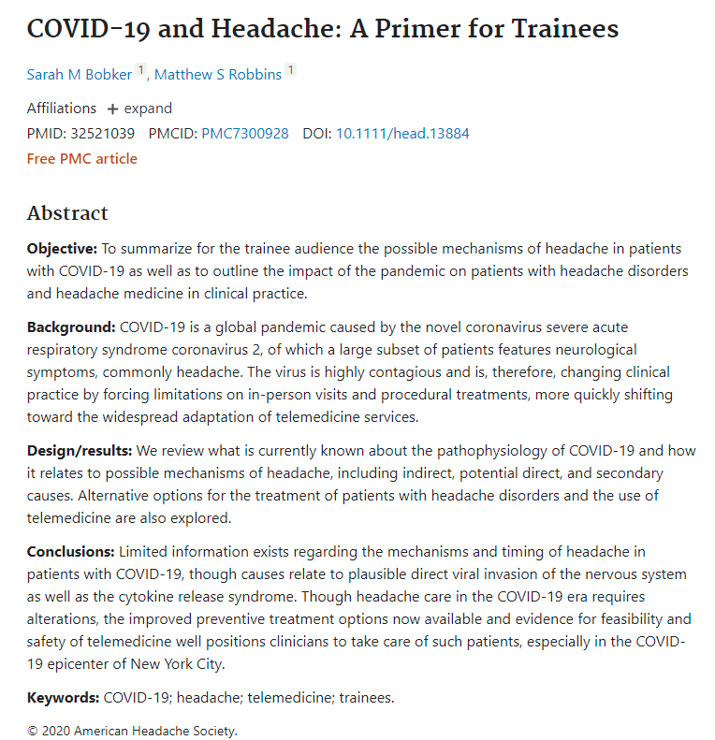
مثال على الملخص المهيكل
Bobker SM, Robbins MS. COVID-19 and Headache: A Primer for Trainees. Headache. 2020 Sep;60(8):1806-1811. doi: 10.1111/head.13884. Epub 2020 Jun 19.

Slide 20
متن المقالة - المقدمة
قم بتقديم حالة لبحثك
- كن موجز.
- حدد المشكلة التي يجري البحث بها مع توفير السياق والخلفية.
- اذكر أسباب إجراء البحث.
- اذكر الأسئلة التي تجيب عليها واشرح النتائج التي توصل إليها الآخرون والتي تتحداها أو تعززها
- اذكر بإيجاز فرضيتك وتصميمك أو طريقتك التجريبية
(George Mason University, 2021), (Researcher Academy, 2018b)
Notes:
S.

Slide 21
متن المقالة – المـنـهـج
يجب توفير معلومات مفصلة وكافية للقراء لتكرار الأبحاث التي تم تقديمها ، من أجل تقييم صحة البحث.
يجب استخدام الافعال في الماضي.
المعلومات الرئيسية التي يجب تنسيقها:
- اشرح كيف تمت دراسة المشكلة.
- إشرح الاجراء الذي تم إتباعه.
- قدم شرح مفصل للمنهج الجديدة المتبع.
- للمناهج المستخدمة في تقارير البحث الأخرى ، استشهد بالعمل الأصلي ، بما في ذلك أي تعديلات مطبقة.
- اذكر مدى تكرار الملاحظات وأنواع البيانات المسجلة. قم بإعطاء قياسات، مع ذكر اسماء أي اختبارات إحصائية ، بحيث يمكن الحكم على النتيجة الكمية.
- إذا تم الاستعانة بمشاركين بشريين أو حيوانات أو خلايا جذعية أو مواد حيوية ، فيجب تضمين بيانات الأخلاقيات ، مثل موافقات اللجنة ، أو إذن النشر.
(George Mason University, 2021), (Researcher Academy, 2018b)
Notes:
S.

Slide 22
متن المقالة - النتائج
ماذا وجدت؟
عرض النتائج وتفسيرها بشكل واضح ومنطقي وموضوعي.
وضح كيف تساهم هذه النتائج في المعرفة الحالية للمشكلة.
لا تفسر النتائج في هذا القسم.
يجب أن يعتمد تسلسل النص على الجداول والأشكال والرسوم البيانية التي توضح النتائج.
التأكيد على النتائج الهامة.
يجب ترقيم الجداول والأرقام بشكل منفصل.
يجب أن يكون للأشكال وصف موجز ولكنه كامل ، مع توضح كيفية إنتاج البيانات.
(George Mason University, 2021), (Researcher Academy, 2018b)
Notes:
S.

Slide 23
متن المقال - المناقشة والاستنتاجات
ماذا تعني النتائج التي توصلت إليها؟
تقديم كل من الاستنتاجات العامة والمحددة ، وليس تلخيص للمقالة.
ارجع إلى الأسئلة أو الفرضية المنصوص عليها في المقدمة ، وتغطية كيفية ارتباط النتائج بتوقعاتك والمصادر المثبتة.
ناقش:
- ما إذا كانت النتائج تدعم أو تتناقض مع النظريات الحالية.
- أي قيود على البحث
- اقترح المزيد من التجارب والاستخدامات والملحقات.
الأهم من ذلك ، اشرح كيف أن بحثك أضاف للمعرفة، مدعوماً مباشرة بنتائج البحوث ، وليس التكهنات.
(George Mason University, 2021), (Researcher Academy, 2018b)
Notes:
S.

Slide 24
الشكر والتقدير والمراجع
شكر وتقدير
كن موجزًا ، وأذكر الذين ساعدوا في البحث ، والمساهمين أو الموردين الذين قدموا مواد مجانية.
قم بالكشف عن أي تضارب في المصالح مالي أو جوهري.
المراجع
- يجب الاعتراف بأي معلومات ليست من تجربتك وليست في إطار "المعرفة العامة"، وذلك من خلال الاستشهاد.
- ارجع إلى تعليمات مؤلفي المجلة على أسلوب الاستشهادات وتنسيقه.
(Researcher Academy, 2018b)
Notes:
S.

Slide 25
الرسوم التوضيحية والمواد الداعمة وبيانات البحث
الرسوم التوضيحية الأكثر استخدامًا: الأشكال والجداول.
يجب توضيح التسميات والتعليقات التفسيرية بما يكفي لجعل الجداول والأشكال واضحة تلقائياً، وليس مجرد تكراراً للنتائج الموضحة في النص أو الرسوم التوضيحية الأخرى.
المواد الداعمة ، مثل المصادر التكميلية ، يمكن تقديمها لدعم البحث.
إتاحة بيانات البحث ، بتتبع المباديء العادلة FAIR(بحيث يمكن العثور عليها، ويمكن الوصول إليها ، وتكون قابلة للتشغيل البيني، وقابلة لإعادة الاستخدام) ؛ تخزين البيانات في مستودع وأجعل مجموعة البيانات قابلة للاستشهاد بها بشكل مستقل، أو تقديم بيانات موجزة لمقالات تمت مراجعتها من قِبَل النظراء. سيتم فهرسة هذه المقالات وربطها بمقال البحث الأصلي.
(Researcher Academy, 2018b)
Notes:
S.

Slide 26
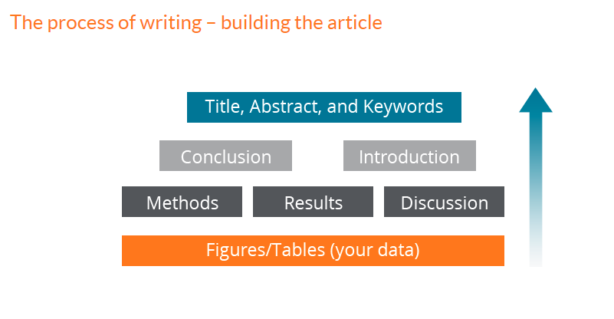
استراتيجيات للكتابة الفعالة - ترتيب الكتابة
ترتيب الكتابة: المتن، الجزء السفلى والجزء العلوى
- ابدأ بتقديم البيانات في الأشكال والجداول و/أو الرسوم التوضيحية الأخرى
- وصف المناهج المستخدمة والنتائج التى توصلت اليها
- ستكون المناقشة حول المناهج والنتائج
- ثم اكتب الاستنتاج والمقدمة
- أخيرًا ، اكتب العنوان ، الملخص والكلمات المفتاحية لتسليط الضوء على محتوى المقالة
Order of writing (Researcher Academy, 2021)
Notes:
S.

Slide 27
استراتيجيات للكتابة الفعالة - جودة اللغة
يجب تقديم اللغة بطريقة واضحة وموجزة.
اجعل اللغة بسيطة - تجنب الكلمات أو العبارات غير الضرورية.
استخدم زمن الفعل الصحيح
بالنسبة للحقائق والفرضيات المعروفة ، استخدم الفعل المضارع.
- استخدم الفعل في صيغة الماضي لوصف التجربة التي أجريت ونتائجها.
تأكد من أن المقالة خالية من الأخطاء النحوية والإملائية وغيرها من الأخطاء الشائعة.
قبل تقديم المقالة، اطلب من الزملاء الموثوقين الذين هم على دراية بمجال الموضوع قراءة المقالة؛ عند التقديم إلى مجلة باللغة الإنجليزية وكانت اللغة الإنجليزية هي لغتك الثانية، اسأل متحدثًا باللغة الإنجليزية أو استخدم خدمة تحرير اللغة لمراجعة الكتابة
(Researcher Academy, 2018b)
Notes:
S.

Slide 28
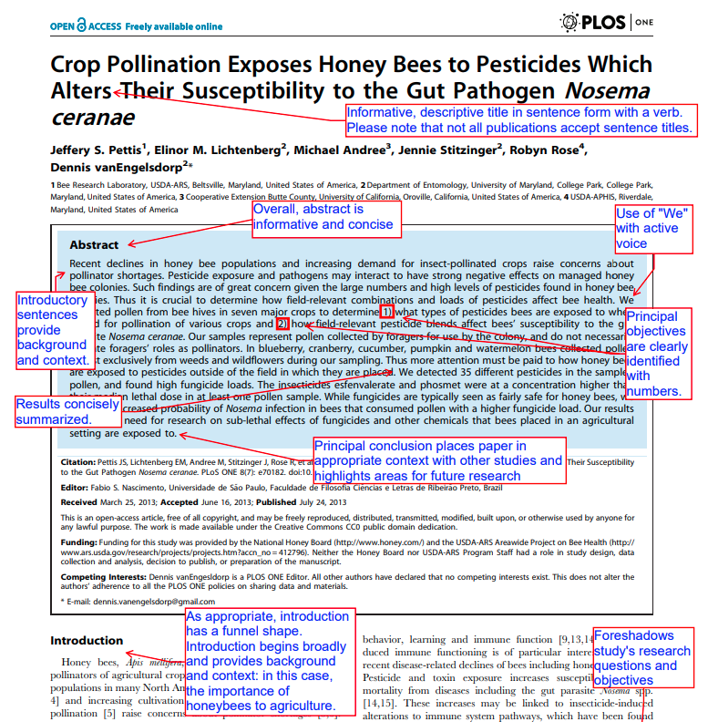
مثال على المقال المكتوب جيدًا
قامت ميشيل يوعمانMichelle Yeoman بالتعليق على مقال PLOS لتوضيح جوانب مختلفة من مقال علمي مكتوب جيدًا. (Yeoman 2013)، ويعتبر هذا مرجع جيد للمؤلفين ويمكن العثور عليه على موقع المؤلف AuthorAid
(Yeoman, 2013)
Notes:
S.

Slide 29
الملخص
لخص هذا العرض التقديمي الخطوات الرئيسية لنشر تقرير بحثي في مجلة علمية ، وهي طريقة مهمة لنشر نتائج البحث
أبرز الجوانب التي يجب على المؤلفين مراعاتها في
تحديد المجلة المناسبة
إعداد المقالة
لخص بنية المقالة النموذجية ، وكيف ينبغي كتابة كل قسم.
مناقشة أخلاقيات النشر، في سياق اختيار مجلة مناسبة للنشر.
Notes:
S.

Slide 30
المراجع والموارد المفيدة
George Mason University, 2021. Writing a scientific research report (IMRaD). [Online] [Cited 13 September 2021] https://writingcenter.gmu.edu/guides/writing-an-imrad-report
IFIS. 2021a. Identifying potential journals. In: Guide to Getting Published in Journals [Online] [Cited 13 September 2021]. https://ifis.libguides.com/journal-publishing-guide/identifying-potential-journals
IFIS, 2021b. Creating a journal comparison spreadsheet. In: Guide to Getting Published in Journals [Online] [Cited 13 September 2021]. https://ifis.libguides.com/journal-publishing-guide/journal-comparison-spreadsheet
IFIS, 2021c. Aims & Scope. In: Guide to Getting Published in Journals. [Online] [Cited 13 September 2021]. https://ifis.libguides.com/journal-publishing-guide/aims-and-scope
IFIS, 2021d. Ethics and malpractice statements. In: Guide to Getting Published in Journals. [Online] [Cited 13 September 2021] https://ifis.libguides.com/journal-publishing-guide/ethics-malpractice.
IFIS, 2021e. Instructions for Authors. In: Guide to Getting Published in Journals. [Online] [Cited 13 September 2021] https://ifis.libguides.com/journal-publishing-guide/instructions-for-authors
ICMJE, 2021. Defining the Role of Authors and Contributors. In ICMJE Recommendations [Online] [Cited 13 September 2021]. http://www.icmje.org/recommendations/browse/roles-and-responsibilities/defining-the-role-of-authors-and-contributors.html
Li Y, Wu C, Yan E, Li K (2018) Will open access increase journal CiteScores? An empirical investigation over multiple disciplines. PLoS ONE 13(8): e0201885. [Cited 19 September 2021] https://doi.org/10.1371/journal.pone.0201885.

Slide 31
تابع المراجع والمواد المفيدة
NLM, 2021a. Journal Publishing Tag Library NISO JATS Version 1.3. [Online] [Cited 13 September 2021] https://jats.nlm.nih.gov/publishing/tag-library/1.3/chapter/getting-started.html
NLM, 2021b. Structured abstracts. [Online] [Cited 13 September 2021)https://www.nlm.nih.gov/bsd/policy/structured_abstracts.html
Research4Life, 2021. Strategies for effective writing. In Research4Life Training Authors hub at Research4Life Training portal. [Online] [Cited 15 September 2021] https://www.research4life.org/training/authors-hub/
Researcher Academy, 2018a. How to get published: what distinguishes a good manuscript from a bad one? In Researcher Academy of Elsevier [Online] [Cited 13 September 2021]. https://researcheracademy.elsevier.com/uploads/2018-05/1.pdf
Researcher Academy. 2018b. How to publish in scholarly journals. In Researcher Academy of Elsevier [Online] [cited 13 September 2021] https://researcheracademy.elsevier.com/uploads/2018-04/Understanding%20the%20Publishing%20Process_Apr2018_Web.pdf
Researcher Academy, 2021. Structuring your article correctly. In Research Academy of Elsevier [Online] [Cited 15 September 2021] https://researcheracademy.elsevier.com/writing-research/fundamentals-manuscript-preparation/structuring-article-correctly
Taylor and Francis. 2021. Guide to Getting Published. [Cited 18 October 2021]. https://ifis.libguides.com/journal-publishing-guide/open-access-models
Vaughan KT, Hayes BE, Lerner RC, McElfresh KR, Pavlech L, Romito D, Reeves LH, Morris EN. 2013. Development of the research lifecycle model for library services. J Med Libr Assoc, 101(4):310-4. [Cited 15 September 2021] https://www.ncbi.nlm.nih.gov/pmc/articles/PMC3794687/figure/mlab-101-04-13-f01/
Yeoman 2013. Annotated journal article. In AuthorAID [Online] [Cited 15 September 2021] https://www.authoraid.info/en/resources/details/648/

Slide 32
أنت مدعو لزيارة المواقع الاتية:
قم بزيارتنا على www.research4life.org
اتصل بنا على r4l@research4life.org
تعرف على مواد التدريب الأخرى [www.research4life.org/training]
اشترك في النشرة الإخبارية [www.research4life.org/newsletter]
تحقق من مقاطع فيديو [https://bit.ly/2w3CU5C]
تابعنا على Twitter @ r4lpartnership و Facebook @ R4Lpartnership

Slide 33
أهداف التنمية المستدامة
تلتزم "البحوث من أجل الحياة" Research4Life بأهداف الأمم المتحدة للتنمية المستدامة.
تساهم "البحوث من أجل الحياة" Research4Life في عِقد الأمم المتحدة للعمل من خلال زيادة المشاركة البحثية من جنوب الكرة الأرضية.
تركز الخطة الإستراتيجية الأخيرة حتى عام 2030 على الإدماج والعدالة في مجتمع البحث العالمي، ودعم إنشاء كيان أكثر ثراءً من الأبحاث التي ستساعد على النهوض بأهداف التنمية المستدامة.
تقدم "البحوث من أجل الحياة" Research4Life لشركائنا ومستخدمينا وداعمينا الفرصة للمساهمة في إنشاء التنوع، وبيئة بحثية شاملة وعادلة للجميع.

Slide 34
أهداف التنمية المستدامة (تابع)
يسمح هيكلنا الفريد بين القطاعين العام والخاص بالعمل بشكل فعال بما يتماشى مع الهدف رقم 17 من أهداف التنمية المستدامة: الشراكة من أجل أهداف التنمية المستدامة ودعم مجتمع المستفيدين لدينا كمستهلكين ومنتجين للبحوث الهامة والنهوض بهدف رقم 10 من أهداف التنمية المستدامة : تقليل أوجه عدم المساواة داخل البلدان وفيما بينها.
في حين أن أنشطة البحوث من أجل الحياة تدعم بشكل مباشر وغير مباشر جميع أهداف التنمية المستدامة مثل الصحة الجيدة والرفاهية ، والقضاء على الجوع ، والمياه النظيفة والصرف الصحي ، والصناعة ، والابتكار والبنية التحتية ، والسلام والعدالة ، فإن "البحوث من أجل الحياة"Research4Life يتماشى بشكل وثيق مع الهدف رقم 4 من أهداف التنمية المستدامة: التعليم الجيد؛ وهو أمر أساسي لإنشاء عالم يسوده السلام والازدهار والهدف رقم 5 من أهداف التنمية المستدامة: المساواة بين الجنسين لتحقيق تمكين جميع النساء والأطفال.

Slide 35
لمزيد من المعلومات عن "البحوث من أجل الحياة"
Research4Life
قم بزيارة
www.research4life.org
وراسلنا من خلال البريد الالكتونى r4l@research4life.org
مجموعات البحوث من أجل الحياة "Research4Life" هي شراكة بين القطاعين العام والخاص لخمس مجموعات

